Slide 1
Методы определения качества стоматологических материалов. Методы разрушающего и неразрушающего контроля.
Подготовил: Кудашкин Николай Евгеньевич
Красноярск
2023 г.

Slide 2
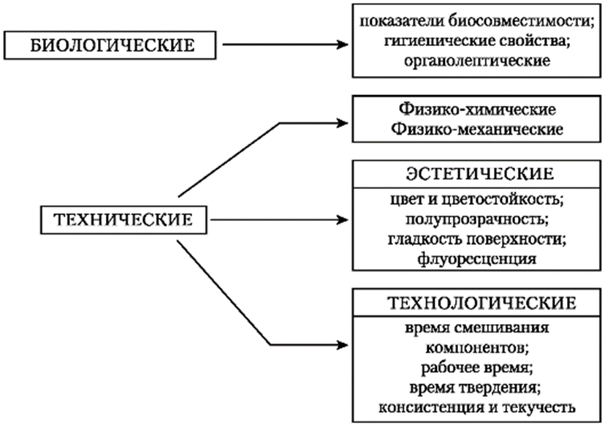
Основные группы свойств стоматологических материалов для доклинической оценки их качества.

Slide 3
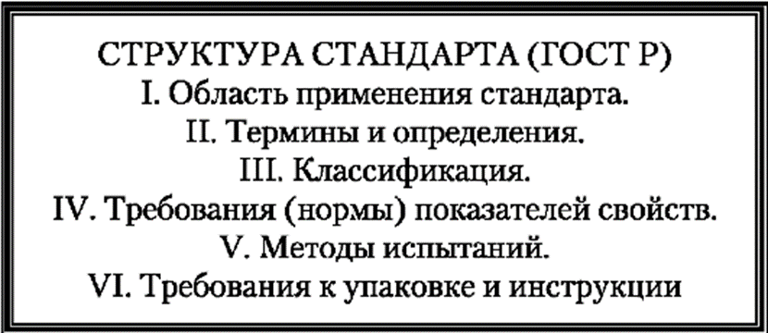
Основное содержание стандарта для стоматологических материалов (на примере национального стандарта России - ГОСТР)

Slide 4
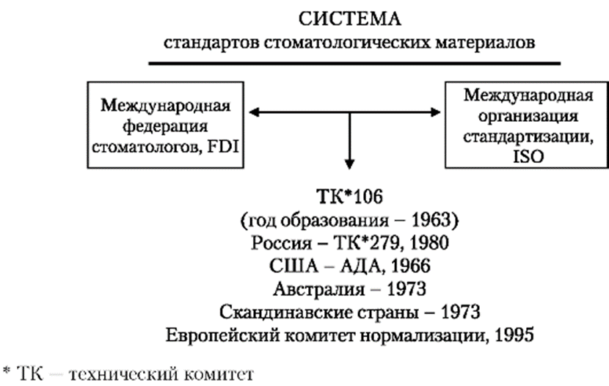
Международные и национальные организации по стандартизации стоматологических материалов

